Slide 1
HS CHATBOT 기능개선 시연 발표
김종범, 강건우, 주상현

Slide 2
개요
기존 프로젝트 소개 / 설명
기능개선 및 수정사항
시연

Slide 3
기존 프로젝트 소개 / 설명
Visual Studio에서
Streamlit run main.py
=> HS 챗봇 7가지 검색 기능 중 하나를 선택하여 질문

Slide 4
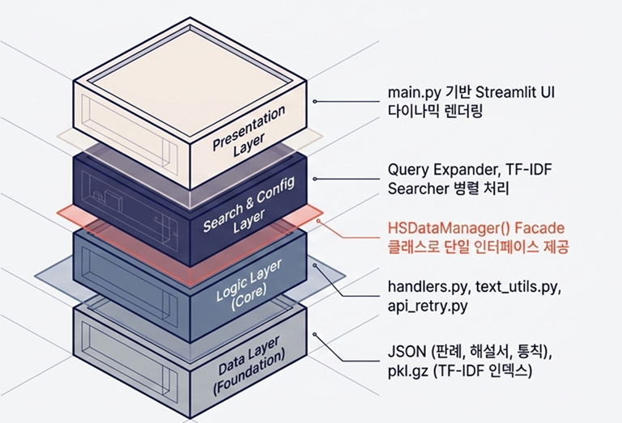
4 단계의 아키텍쳐 스택
Core Stack
Language : Python 3.13+
Frontend : Streamlit
Engine : Google Gemini API
Data dimensions
1,900 Overseas Cases
987 Domestic Cases
Notes:
Streamlit (웹애플리케이션 프레임워크)입니다.
GoogleGemini AI 모델 연동하여 검색에 활용하였습니다.
원문검색 시 1900개의 해외 HS 사례와 987건의 국내 분류사례를

Slide 5
기능개선 및 수정사항
Front-End
Main UI 개선
최근검색기록 추가
Back-End
원문검색 시 쿼리확장 매칭 기능 추가

Slide 6
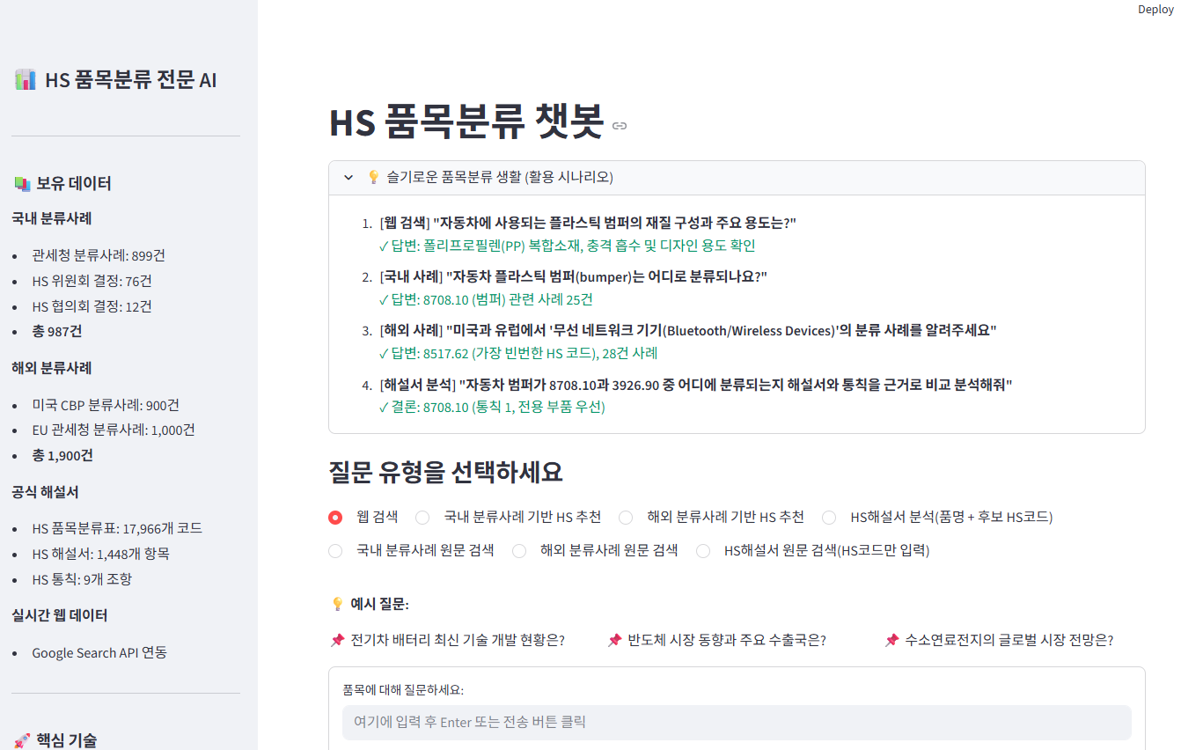
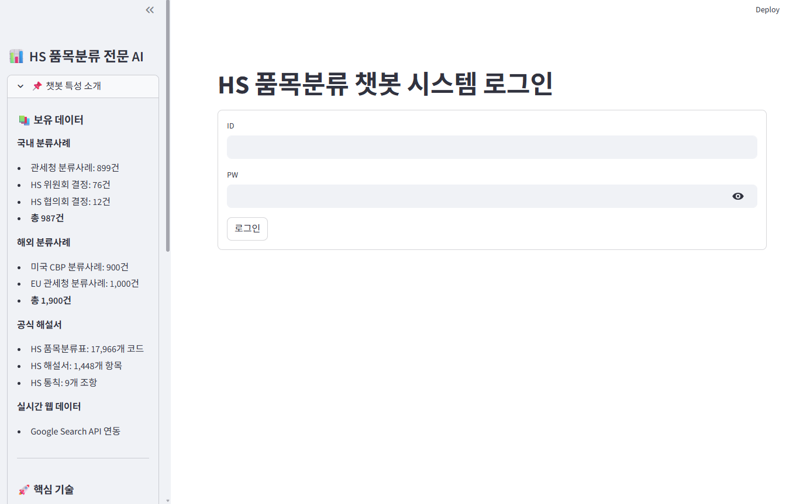
Main ui 개선 - 로그인
기존 초기화면
로그인 기능 개선
Notes:
기존 화면은 main 화면 ui 로 바로 들어갑니다.
로그인을 하여 인증을 해야만 main UI 로 이동합니다.
로그인 PW에 ‘GOOGLE API KEY’ 를 입력하여 Google Search API 도구를 활용합니다.

Slide 7
Main ui 개선 – 텍스트 개선 ?

Slide 8
최근검색기록 추가

Slide 9
쿼리확장 매칭 기능 추가

Slide 10
시연

Slide 11
시연

Slide 12
감사합니다

